Slide 1
Microsoft Azure Machine Learning Studio 실습 발표
소프트웨어학과 2018975003 권재현

Slide 2
목차
사용 데이터 소개
머신러닝에 사용된 데이터와 학습 목표에 대해 소개합니다.
학습 결과 및 웹 서비스
학습한 결과와 화면 출력 기능을 구현한 것에 대해 설명합니다
데이터 정제 및 학습과정
해당 데이터의 정제과정과
학습방식을 소개합니다.
Q&A

Slide 3
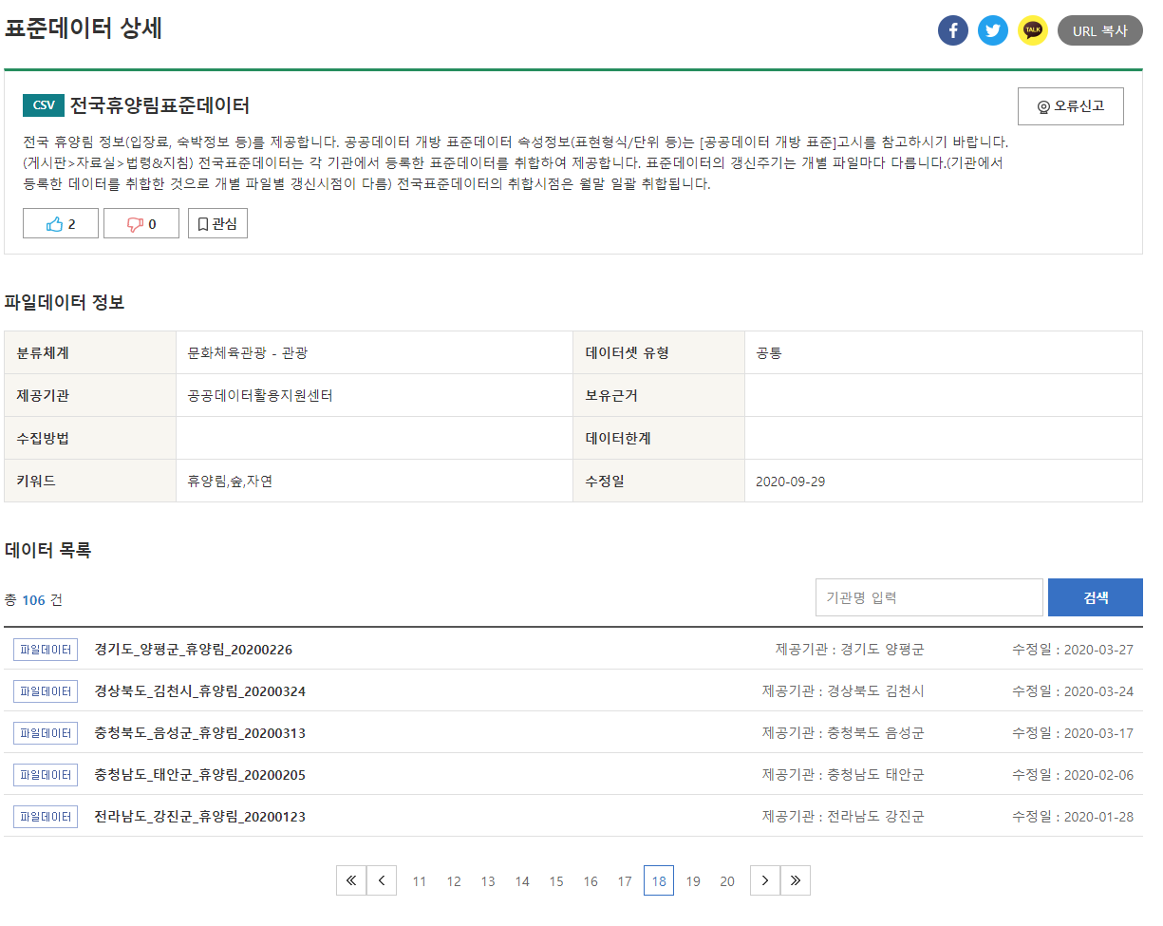
사용된 데이터 소개
전국휴양림표준데이터
-전국에 있는 모든 휴양림들을 대상으로 조사한 데이터입니다. (출처: https://www.data.go.kr/data/15013111/standard.do)
-메타데이터
1. 휴양림이름
2. 휴양림이 위치한 시도명
3. 휴양림의 구분(국가소유 혹은 개인소유)
4. 휴양림면적
5. 수용인원수
6. 입장료
7. 숙박가능여부
8. 주요시설명
9. 소재지도로명주소
10. 관리기관명
11. 휴양림전화번호
12. 홈페이지 주소

Slide 4
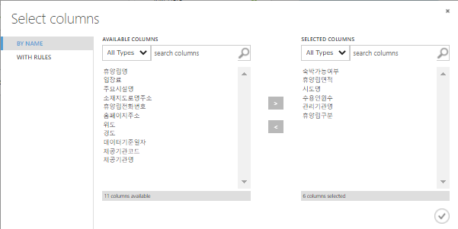
학습 목표
-전국휴양림표준데이터를 기반으로 시도명,
휴양림의 구분, 휴양림면적, 수용인원수 그리고 관리기관명을 기준으로 숙박가능여부를 스스로 판단할 수 있게 하는것이 목표입니다.

Slide 5
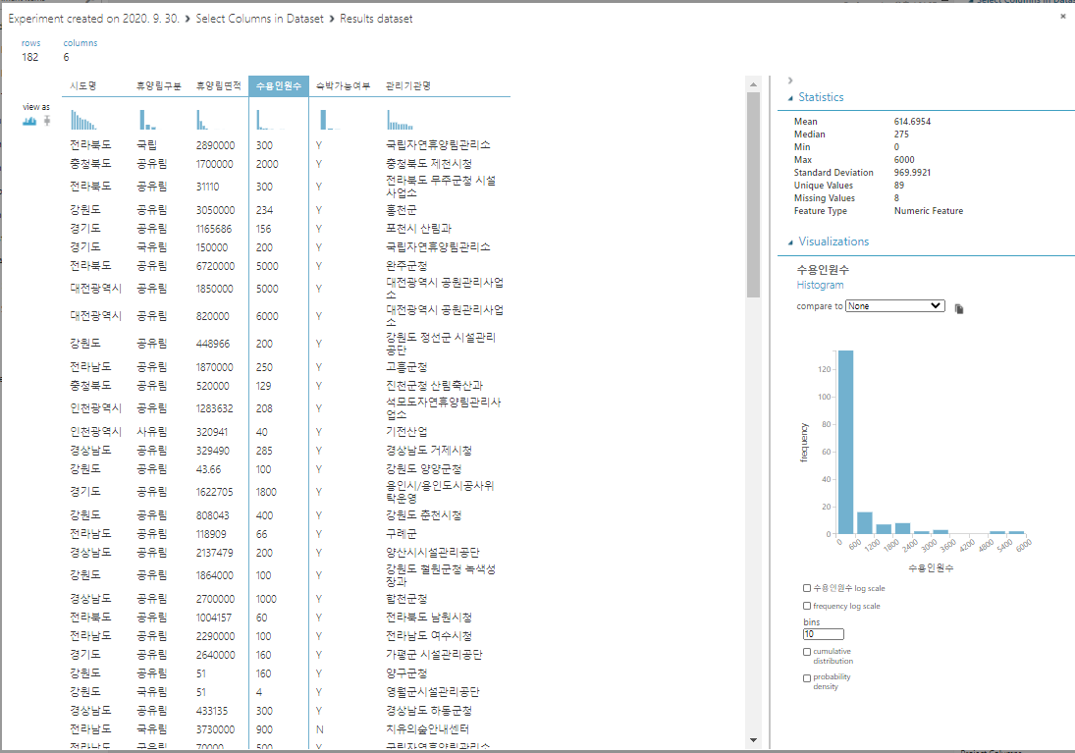
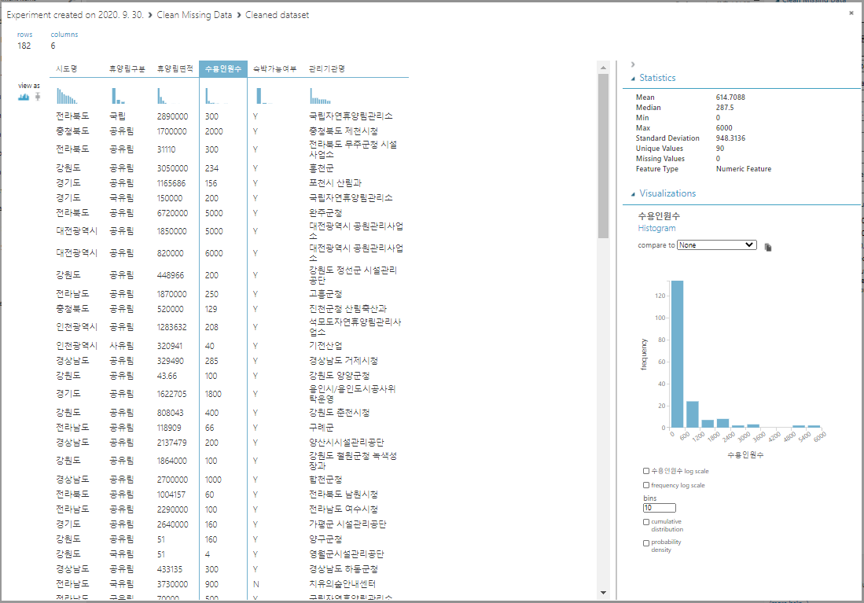
데이터 정제
-데이터 산출도중 수용인원수의 Missing Data가 발생하여 이에 대해 Clean Missing Data로 처리하였습니다.

Slide 6
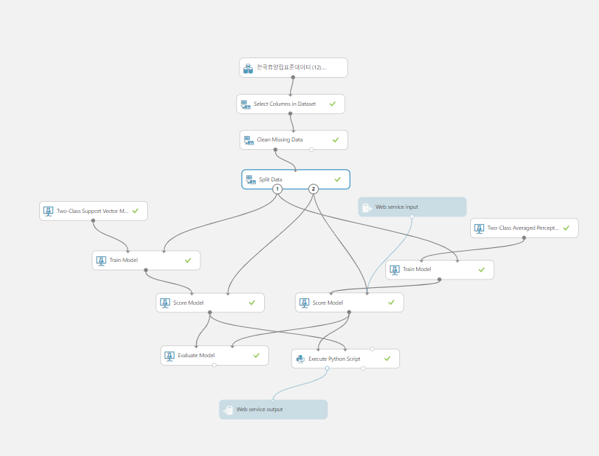
학습 과정
-데이터 학습에 사용된 알고리즘은 Two-Class Support Vector Machine과 Two-Class Averaged Rerceptron입니다.

Slide 7
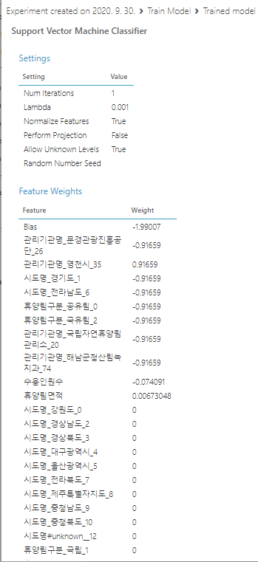
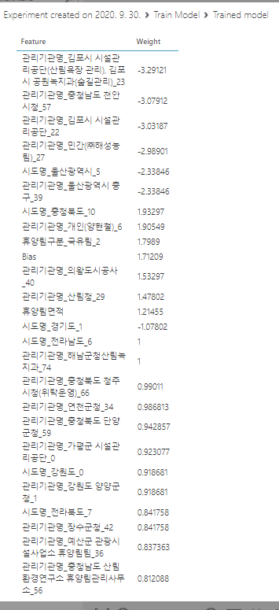
학습 과정
-Two-Class Support Vector Machine이
학습한 가중치
-Two-Class Averaged Rerceptron이
학습한 가중치

Slide 8
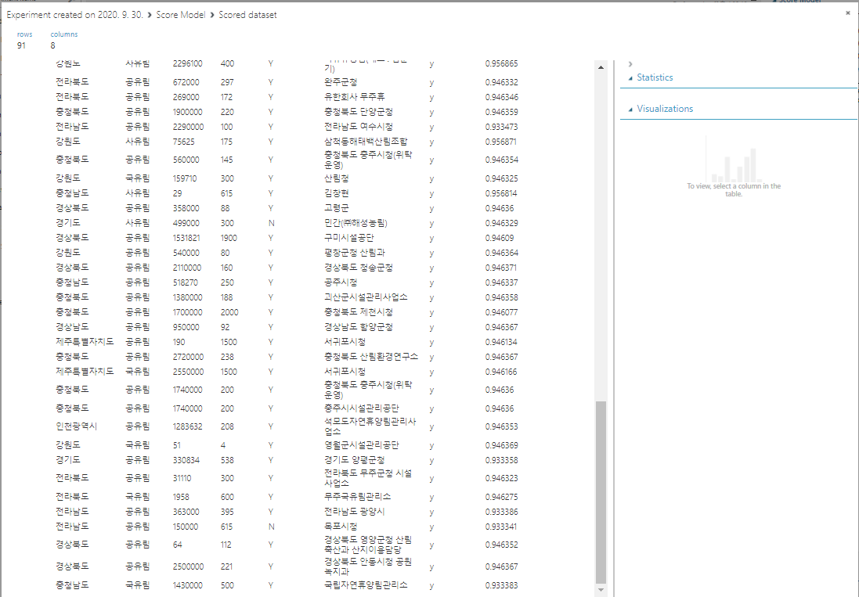
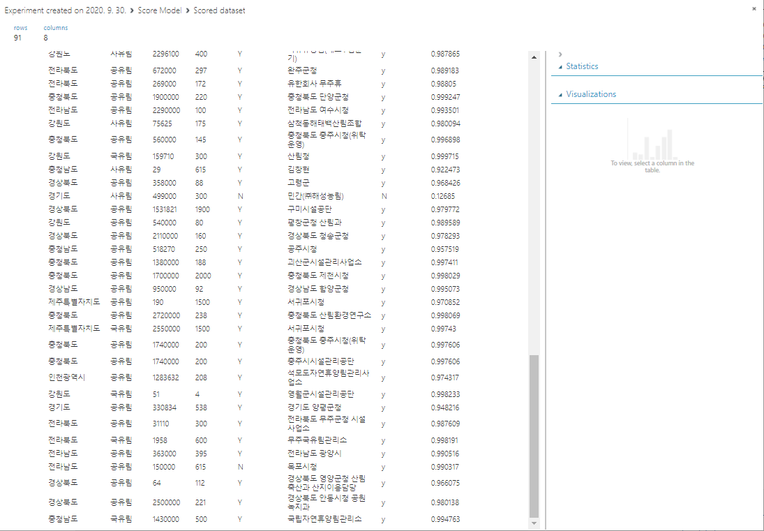
학습 결과
-Two-Class Support Vector Machine는 숙박 불가한 휴양림에도
가능하다는 판단을 내린 반면 Two-Class Averaged의 경우 숙박불가한 휴양림에 올바른 판단을 했지만 그외 결과는 틀리게 판단 했습니다.

Slide 9
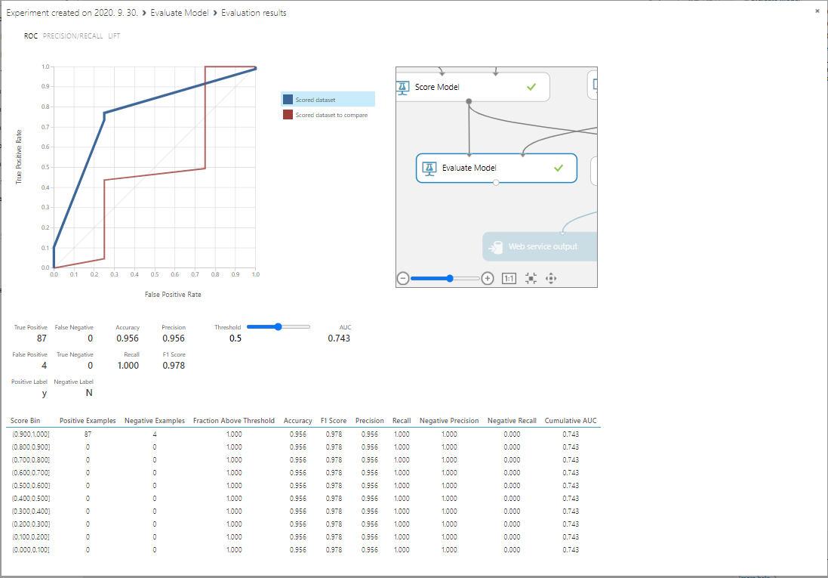
학습 결과
-주어진 데이터에 대해 숙박가능여부를 제대로 판단하지 못했지만
정확도(Precision)와 정밀도(Recall)이 높은 값이 나왔습니다.
-평가 모델이 높은 점수를 부여한 머신 러닝이 제대로 판단하지 못한 이유는 아마 숙박불가한 휴양림의 수가 숙박가능한 휴양림에 비해 압도적으로 수가 적어 오버피팅이 발생한걸로 추측합니다.
-숙박불가한 휴양림의 데이터가 좀 더 추가 되어야 문제가 해결
될 것으로 보고 있습니다.

Slide 10
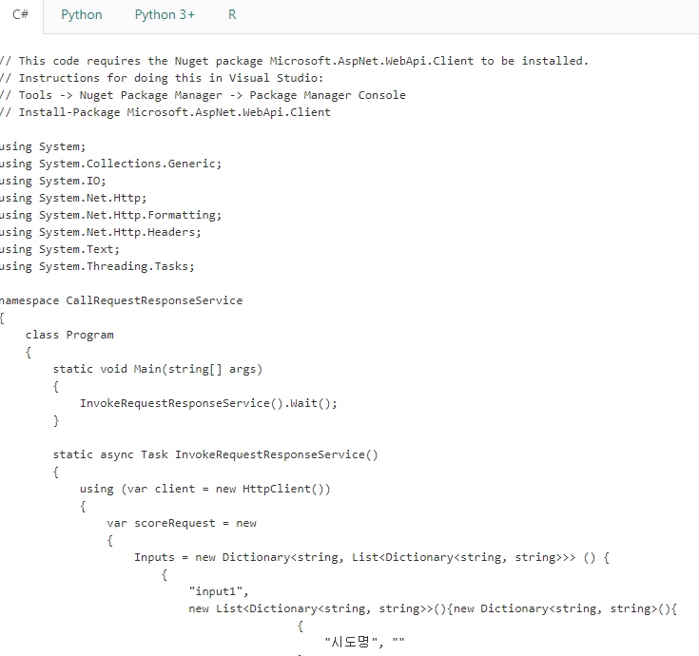
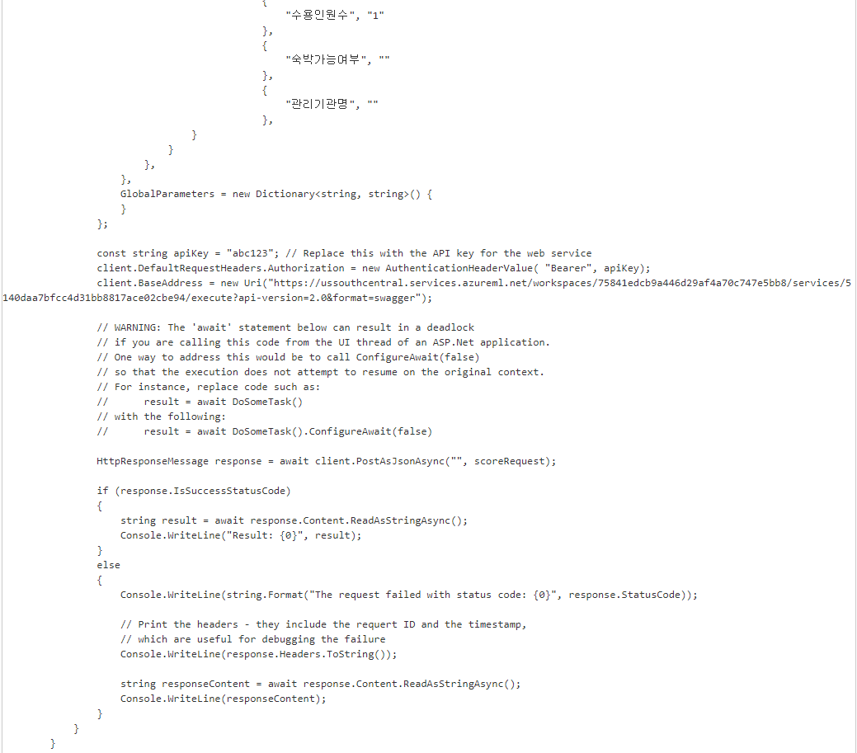
웹 서비스(화면 출력 기능)
-C#으로 구현된 머신러닝 결과를 출력하는 기능의 코드입니다.

Slide 11
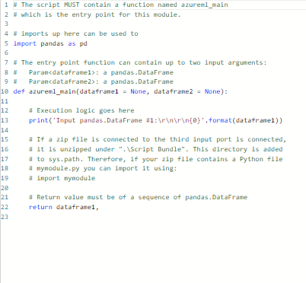
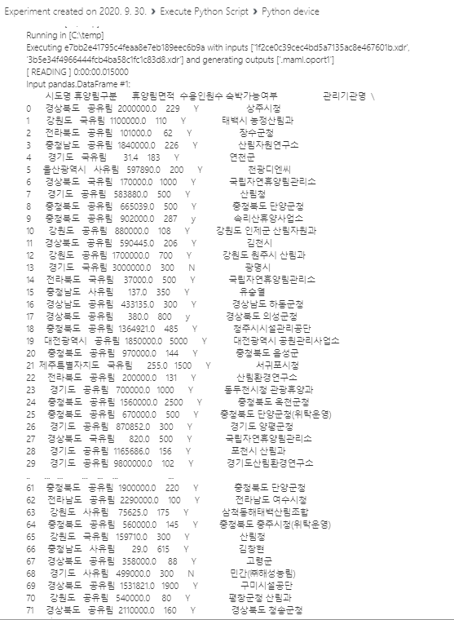
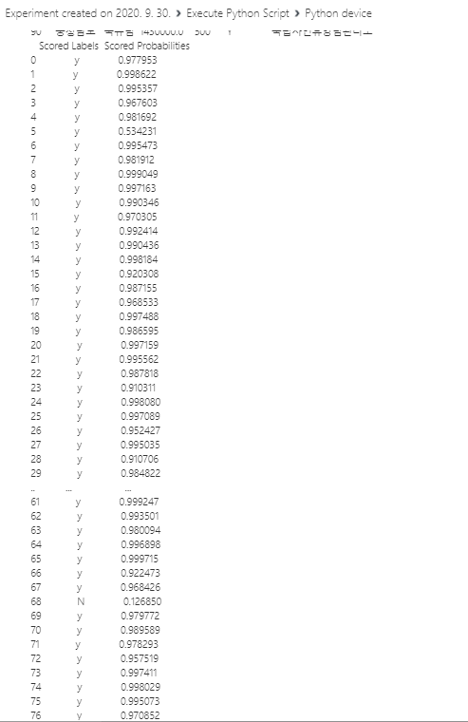
웹 서비스(화면 출력 기능)
-Execute Python Script에 적힌 코드와 출력된 결과입니다.

Slide 12
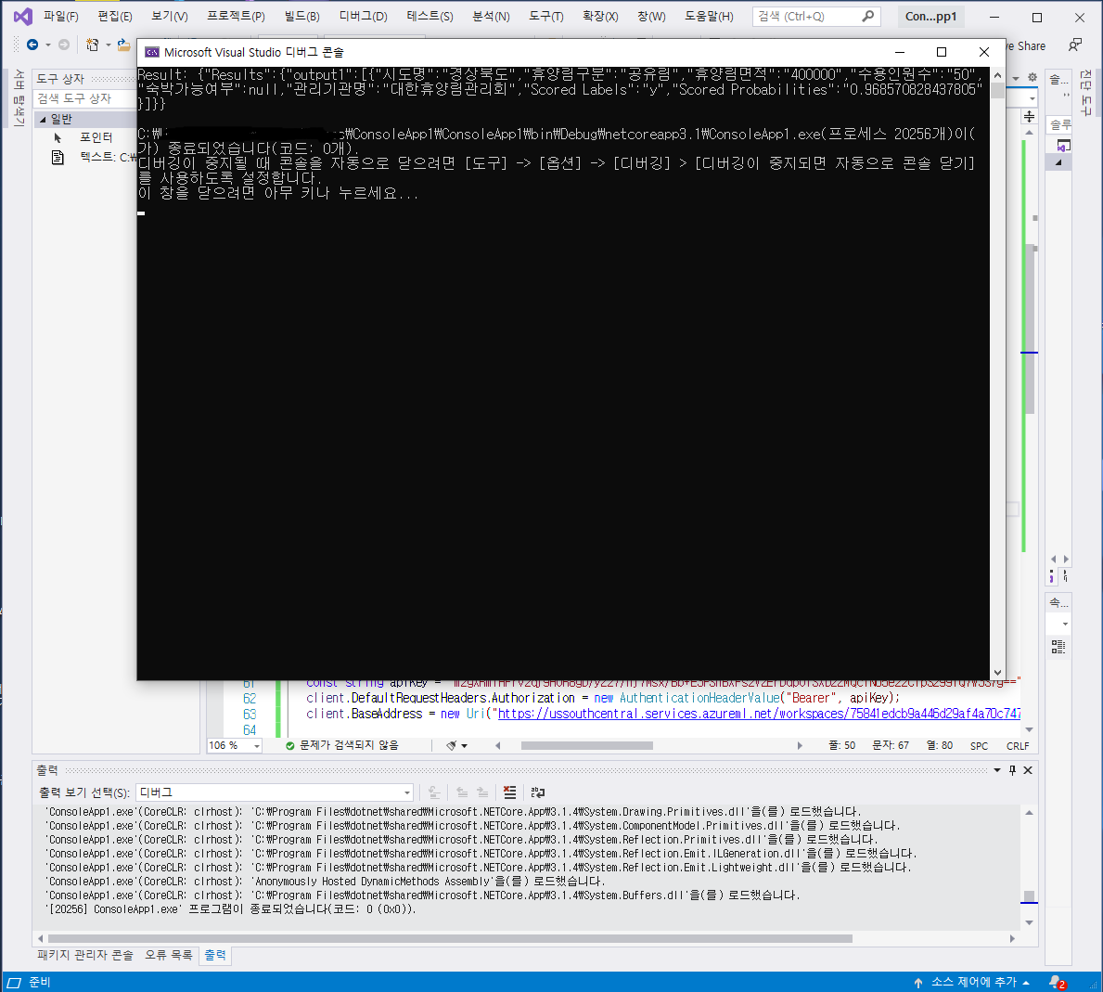
웹 서비스(화면 출력 기능)
-비쥬얼 스튜디오로 출력된 판단 결과와 진행 과정입니다.
1.
2.
3.
4.

Slide 13
Q&A

Slide 14
감사합니다

Slide 15
출처
머신러닝 데이터셋 출처: https://www.data.go.kr/data/15013111/standard.do
ppt 테마 출처: http://pptbizcam.co.kr/?p=7068

